Slide 1
Семинар – практикум :
«Обеспечение безопасности жизнедеятельности педагогического и детского коллективов в доу»

Slide 2
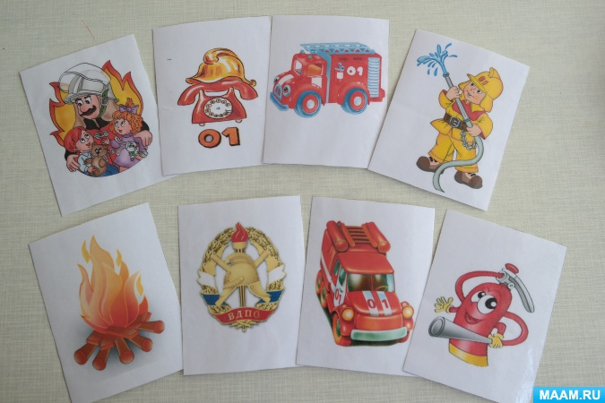
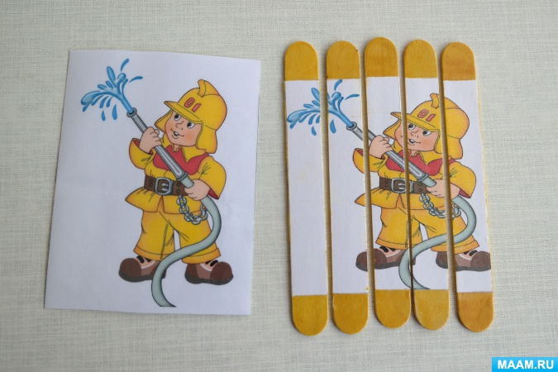
Игра «Собери картинку»
Дети должны рассмотреть образец картинки, назвать, что на ней нарисовано, а затем собрать картинку из частей, ориентируясь на образец. Затем, в качестве усложнения игры, дети собирают картинку без образца.

Slide 3
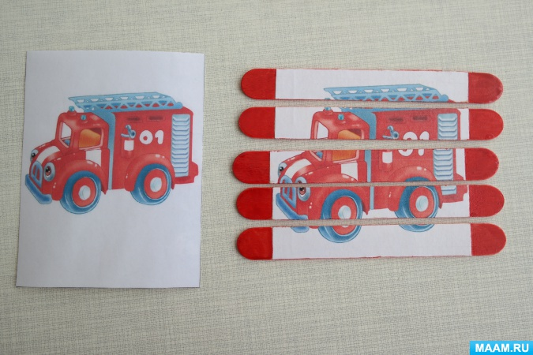
Картинки наклеиваются на палочки от мороженого и на деревянные шпатели (медицинские).Палочки каждой картинки покрасить в один цвет, чтобы детям было легче выбрать их для того, чтобы собрать.

Slide 4
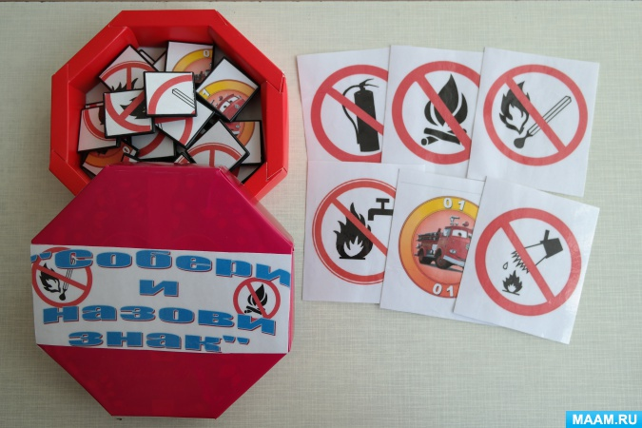
Игра «Собери и назови знак»
Для ее изготовления использовать пластиковые фишки от лото, на которые наклеиваются картинки с разными знаками по пожарной безопасности.

Slide 5
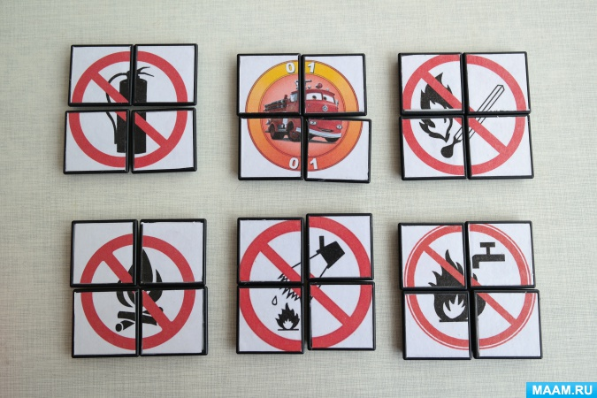
Задача детей - рассмотреть образец знака, назвать что это за знак и собрать картинку, ориентируясь на образец, правильно подбирая детали.

Slide 6
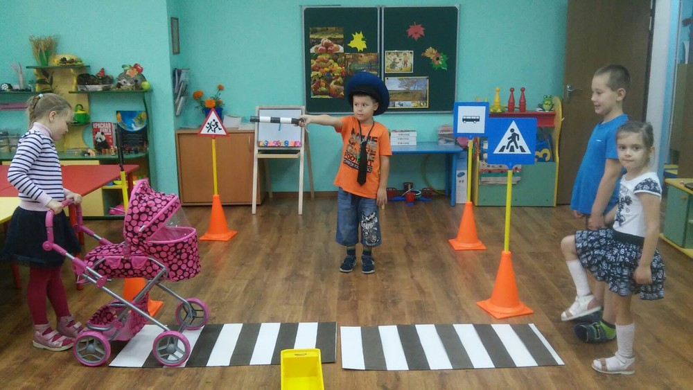
СЮЖЕТНО-РОЛЕВЫЕ ИГРЫ О БЕЗОПАСНОСТИ
ГИБДД
Цель: продол­жать учить детей ориен­ти­ро­ваться по дорож­ным знакам, соблю­дать правила дорож­ного движения. Воспи­ты­вать умение быть вежливыми, внима­тельными друг к другу, уметь ориен­ти­ро­ваться в дорож­ной ситуации, расши­рить словар­ный запас детей: «пост ГИБДД», «светофор», «нарушение движения», «превышение скорости», «штраф».

Slide 7
Цель: Познакомить детей с правилами пожарной безопасности; способствовать развитию осмотрительности и осторожности.

Slide 8
«Осторожно, чужой человек!»
Цель:
Рассмотреть и обсудить с детьми такие опасные ситуации, как контакты с чужими людьми. Вызвать у детей интерес к данной проблеме. Предостеречь от насильственных действий при контакте с незнакомыми людьми. Вооружить знаниями и подготовить к столкновению с опасно-жизненными ситуациями.

Slide 9
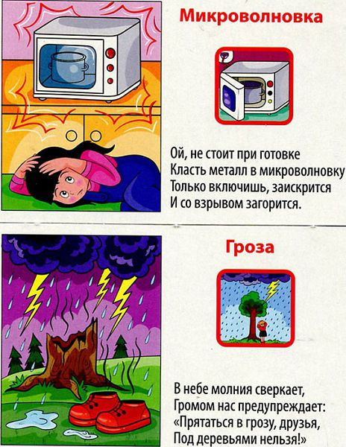
Наглядные картинки «Соблюдай правила безопасности» в уголок безопасности

Slide 10
«Осторожные сказки» помогут вам уберечься от неприятностей и предостеречь от них ваших друзей.
«ВОЛШЕБНЫЕ ВОРОНЫ»
«ВОЛШЕБНЫЙ МЯЧ»
«ДЕНЬ РОЖДЕНИЯ ВАСИ»
«ЗОЛОТАЯ РЫБКА»
«МАРТА И ЧИЧИ В ПАРКЕ»
«МАРТА И ЧИЧИ ИДУТ В ПАРК»
«МУХА-ГРЯЗНУХА В ГОСТИ ПРИШЛА»
«ОСКОЛОК СТЕКЛА»
«СОВЕТЫ ЛЕСНОЙ МЫШКИ»
«УМНЫЙ НАПЕРСТОК»

Slide 11
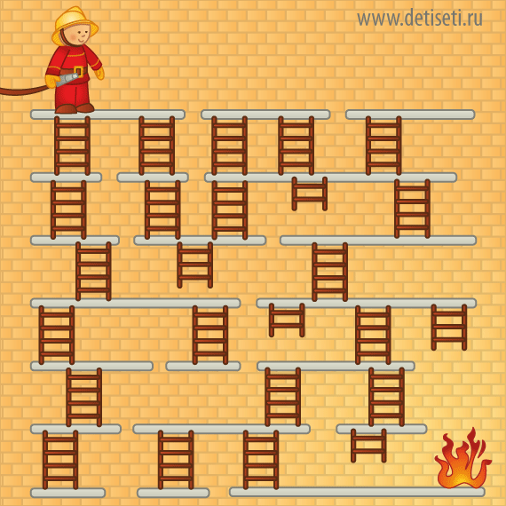
Игра «Пройди лабиринт»
Пожарный спешит потушить пожар. Помоги ему добраться до огня.

Slide 12
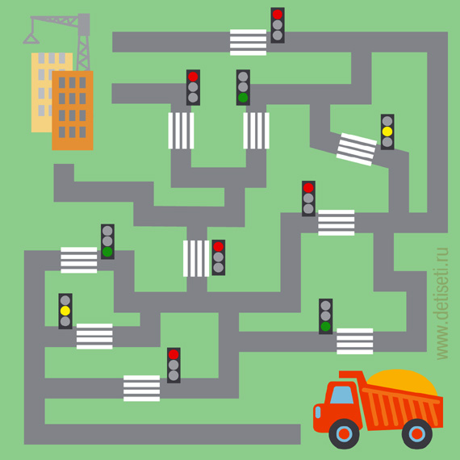
Грузовик спешит отвезти на стройку песок. Помоги ему добраться без аварий. И помни, проехать через пешеходный переход можно только на зелёный свет.

